Slide 1
日本野鳥の会大阪支部
支部長 松岡三紀夫
・日本野鳥の会 1934年 中西悟堂「野の鳥は野に」
・大阪支部 1937年
・毎月土日を中心に大阪府下で22か所以上の定例探鳥会開催
・大阪城公園定例探鳥会は1985年開始、毎月第4日曜日

Slide 2
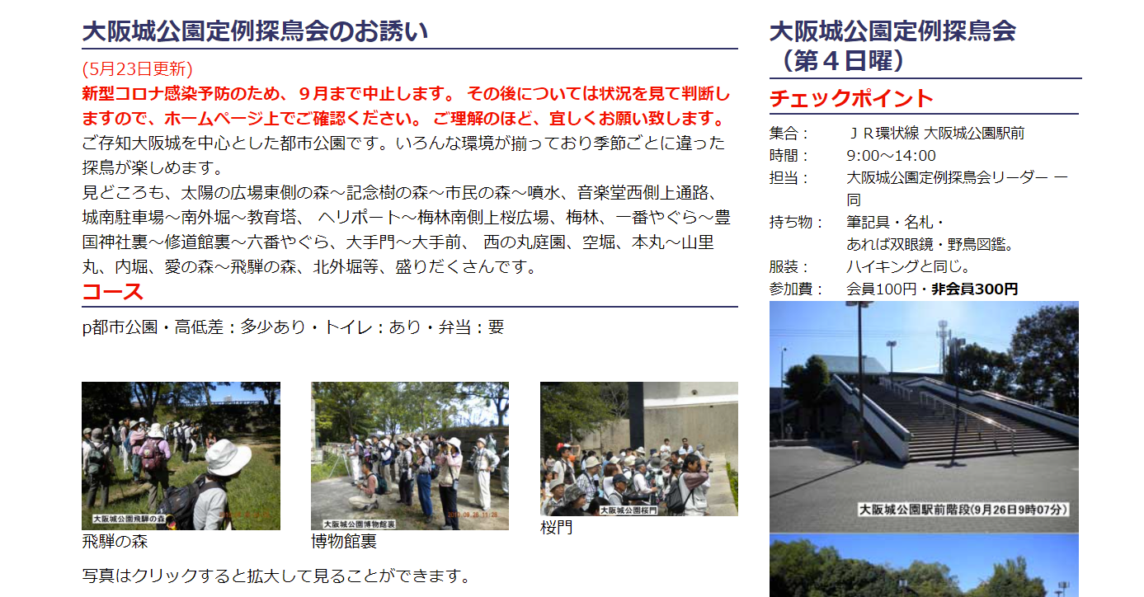
活動紹介 大阪城公園定例探鳥会
毎月第4日曜日

Slide 3
鳥への餌付けについて

